Slide 1



Presentasi LOGIKA & ALGORITMA
Tema : Greedy

Slide 2
Our Team Kelompok 5
Reza Mahendra
17250007
Rifqy Ardian Adinata
17250522
Muhammad Bagas Triandy
17250036
Alfin Maulana
17250170
Reference:
1. Institut Teknologi Bandung
2. Universitas Muhammadiyah Sumatera Utara

Slide 3
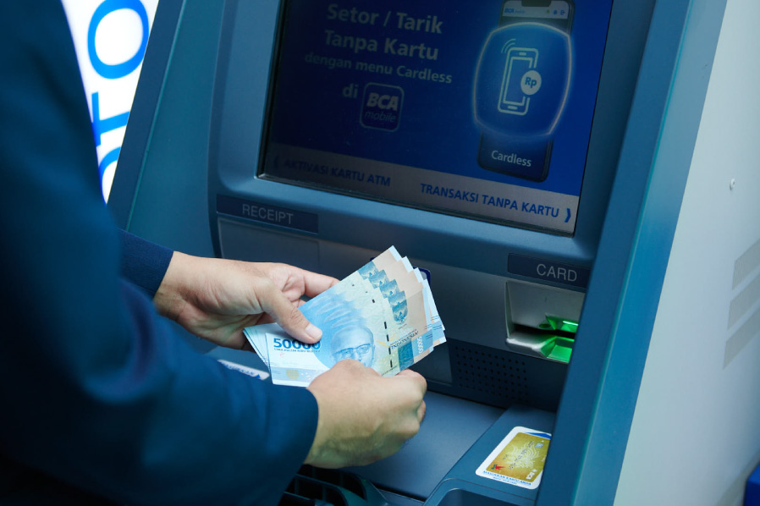
Pengertian Algoritma Greedy
Metode untuk menyelesaikan masalah dengan selalu memilih langkah yang paling menguntungkan saat ini, tanpa mikir jangka panjang.

Slide 4
Konsep Dasar Greedy!
Algoritma Greedy bekerja dengan cara mengambil keputusan terbaik pada setiap langkah (lokal optimum) tanpa mempertimbangkan konsekuensi ke depan.
Tujuannya adalah agar serangkaian keputusan lokal terbaik ini bisa menghasilkan solusi keseluruhan yang optimal (global optimum).
Dengan kata lain, greedy itu “rakus” — selalu ambil keputusan yang terasa paling bagus sekarang juga.

Slide 5

Contoh Kasus : Koin
Koin = [10, 15, 20, 30]
Uang = 50
Masalah ini mirip kaya tukang kasir, Kita punya uang / Koin dengan nilai tertentu, Tujuannya dapetin jumlah koin paling sedikit buat total tertentu.
Greedy bakal langsung ambil koin dari nilai yang terbesar dulu [30], kemudian terus dikurangi sampai uangnya habis.
Jadi untuk uang 60, Hasilnya [30, 20] – total 2 koin. (dan ini memang optimal untuk pecahan ini).

Slide 6
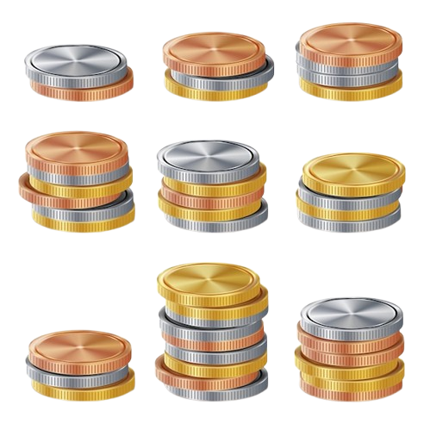
Contoh Greedy Gagal
Koin = [1, 3, 4]
Uang = 6
Kalo pakai greedy, langkah pertama pasti ambil pecahan terbesar yaitu 4. Itu terlihat pintar di awal, tapi sisanya jadi 2, dan cuma bisa ditutup dengan 1 + 1. Hasil akhirnya tiga koin.
Tapi solusi paling optimal sebenarnya adalah dua koin saja, yaitu 3 + 3. Jadi keputusan awal greedy yang kelihatannya keren justru mengunci kita ke solusi yang lebih buruk.
Ini nunjukin bahwa kalau struktur pecahan nggak kompatibel, greedy bisa salah prioritas: bagus di awal, tapi jelek di hasil akhirnya.

Slide 7

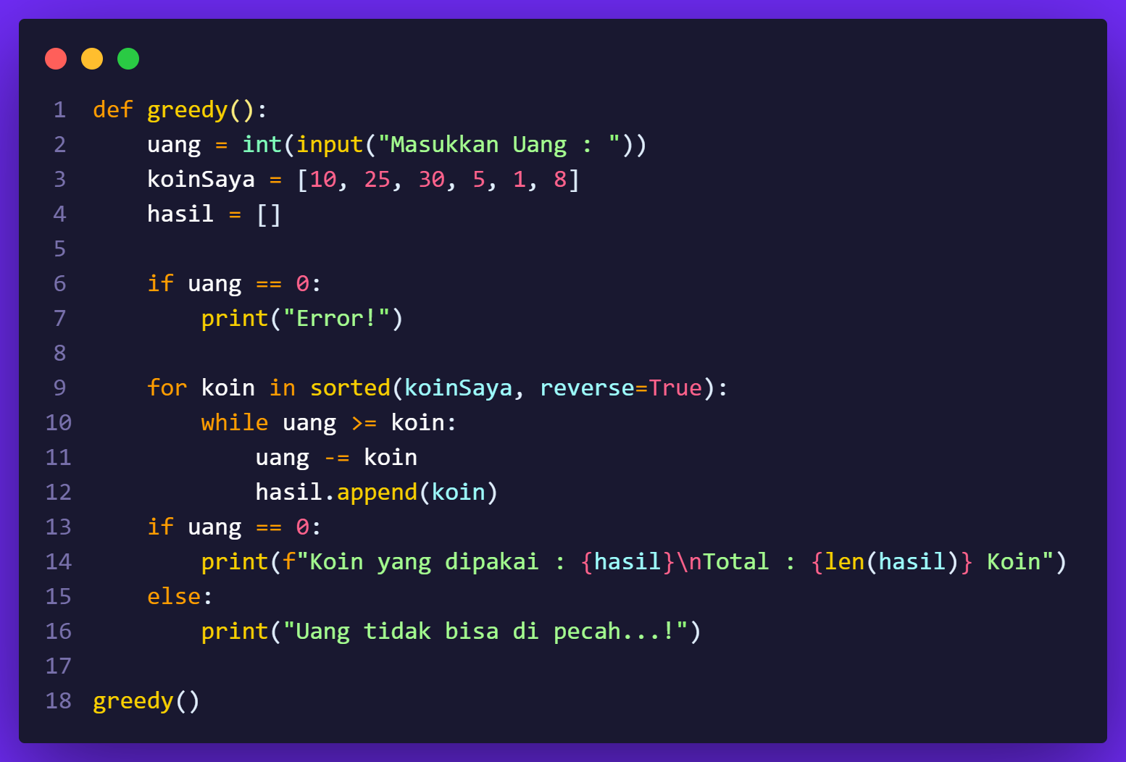
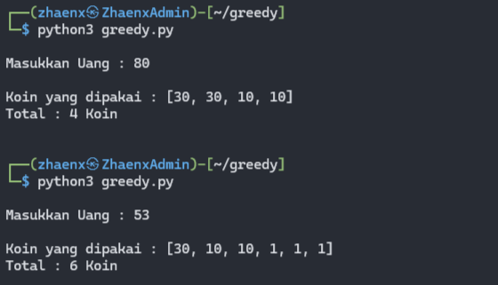
Contoh Coding
Ini contoh implementasi sederhana di python. Kita urutin koin terbesar ke terkecil, terus kita ulang sampai uangnya habis.
Jadi setiap kali koin diambil, nilai uangnya dikurangi. Hasil akhir langsung keluar List koin yang dipakai.

Slide 8

Karakteristik Algoritma Greedy
Algoritma Greedy punya karakter simpel — dia selalu ambil keputusan terbaik di tiap langkah tanpa mundur buat revisi. Jadi cepet banget, cocok buat masalah optimasi besar. Tapi karena fokusnya cuma pada keputusan lokal, kadang hasil akhirnya nggak 100% optimal.
Analoginya :
Kayak orang belanja yang langsung ambil barang termurah tanpa mikir promo combo di ujung rak — kelihatannya hemat, tapi belum tentu paling efisien

Slide 9
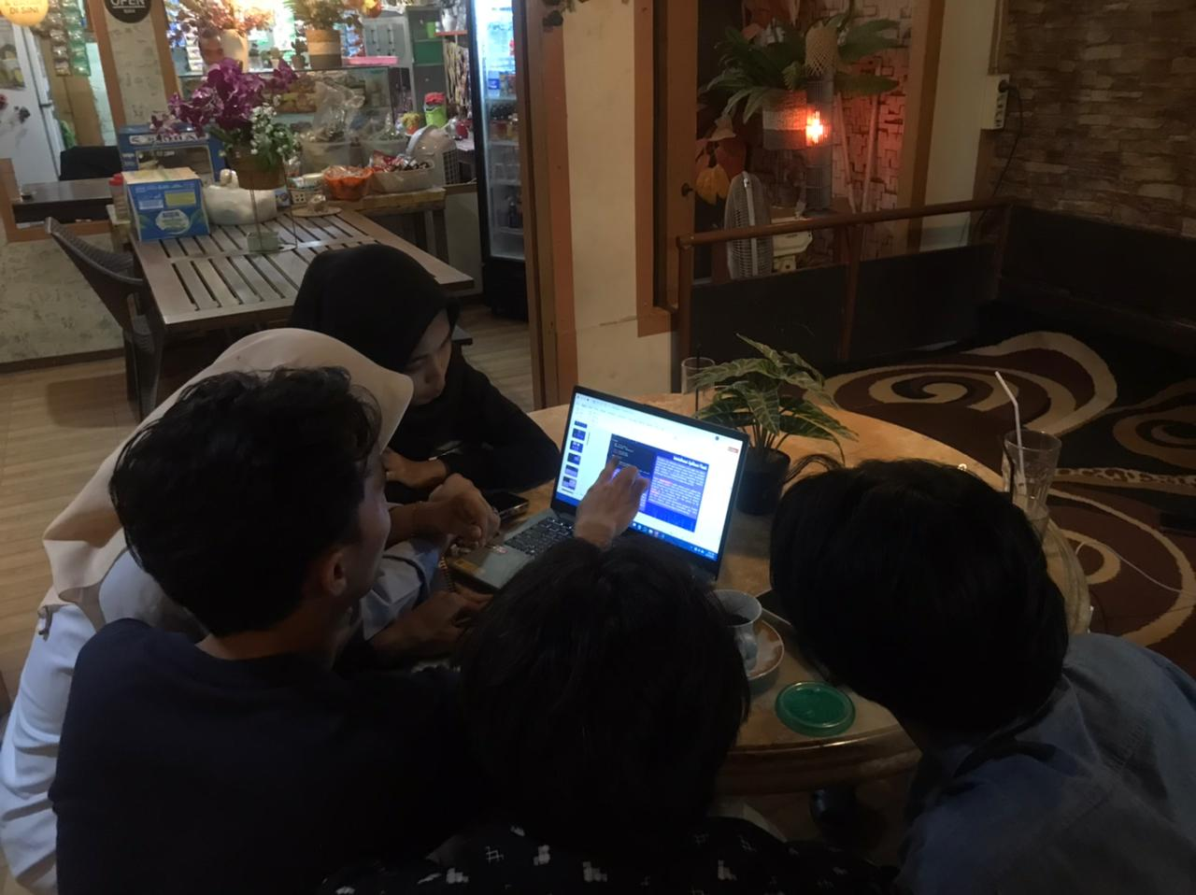

Jenis Algoritma Greedy #Activity Selection
Algoritma ini digunakan dalam manajemen waktu dan penjadwalan. Ketika Anda memiliki sejumlah kegiatan dengan waktu mulai dan selesai yang berbeda, algoritma ini membantu Anda memilih sejumlah kegiatan yang tidak saling tumpang tindih untuk mendapatkan jadwal yang paling efisien.

Slide 10
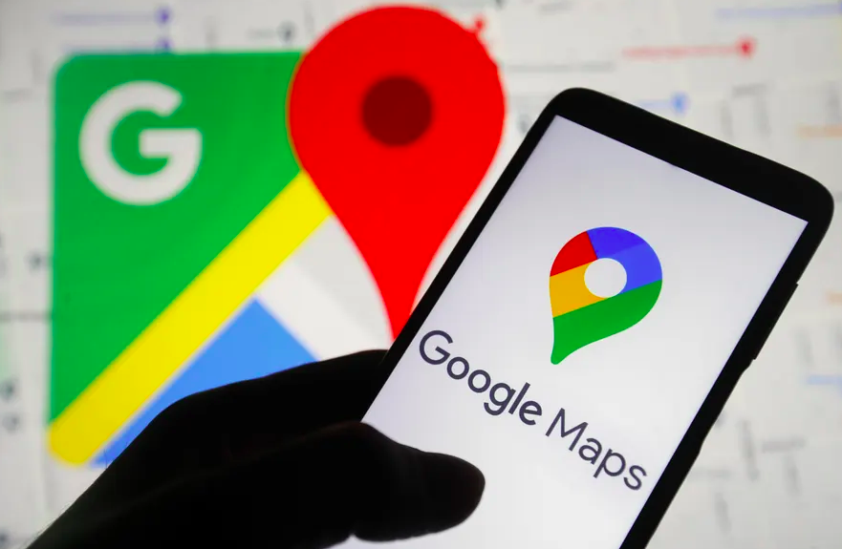
Studi Kasus Nyata #Dijkstra
Ini dipakai untuk menghitung jarak terpendek dari satu titik ke titik-titik lainnya.
Analoginya: kayak nyari rute tercepat ke kantor. Kita selalu pilih jalan yang waktu tempuhnya paling pendek dulu, lalu dari situ baru lanjut ke jalan berikutnya yang paling cepat.

Slide 11

Masalah Sehari-Hari yang Menggunakan Prinsip Greedy
Di kehidupan sehari-hari, kita sering banget pakai prinsip greedy tanpa sadar. Mulai dari milih rute tercepat ke kantor, pilih antrean paling pendek, sampai masukin meeting yang selesai paling cepat. Polanya sama: kita cari keputusan terbaik pada momen itu juga. Cepat, simpel, dan efektif — walaupun kadang bukan yang paling optimal.

Slide 12
Kelebihan dan Kekurangan Algoritma Greedy

Slide 13

Kesimpulan
Algoritma Greedy itu kayak sifat manusia: pengen hasil cepat, tapi belum tentu terbaik.
Dalam kasus Coin Change Problem, Greedy bisa keren banget kalau sistem koin-nya pas.
Tapi kalau nggak cocok, hasilnya malah boros (jadi kebanyakan koin) — mirip keputusan yang cuma mikir “untung sekarang” tanpa mikir efek nanti.
Intinya, Greedy bukan salah, asal tau kapan dipakai.
Kadang, algoritma (dan hidup) juga butuh mikir jangka panjang biar hasilnya bener-bener optimal.
“Greedy itu efisien, tapi jangan jadi rakus.”

Slide 14
Roadmap infographic

Slide 16
Case studies

